Slide 1

Prevención
de
Lesiones por Presión
(LPP)

Slide 2
Modulo 1:
Contextualización de las LPP

Slide 3
LESIONES POR PRESION
Epidemiología
Literatura nacional es escasa.
Uno de los más relevantes indica que en los centros hospitalarios mundiales las LPP llegan hasta un 73,5% con variaciones que dependen del lugar geográfico y características clínicas observadas.
Mientras que, en una revisión sistemática chilena, se reportó una prevalencia con porcentajes entre 6,2% a 38,1% de recurrencia, dependiendo del establecimiento y unidad de cuidados. (Tomas Gonzalez A, 2023)
Según los datos entregados por el departamento de calidad y seguridad del paciente del Hospital de Ovalle del 2023, las LPP representaron el 25% de los eventos anuales registrados, siendo representados por un total de 109 notificaciones ante los 437 eventos adversos ingresados.

Slide 4
Definición de LPP
Daño localizado en la piel y/o en el tejido subyacente, habitualmente sobre una prominencia ósea o derivado de un dispositivo médico o de otro tipo, que se puede presentar como piel intacta o como una úlcera abierta y puede ser dolorosa. La lesión ocurre como resultado de una presión intensa y/o prolongada en combinación con las fuerzas de cizalla. La tolerancia de los tejidos blandos para la presión y la cizalla también puede verse afectada por el microclima, la nutrición, la perfusión, las comorbilidades y el estado del tejido blando
Orientación técnica sobre prevención de lesiones por presión 2023

Slide 5
Fisiopatología LPP
Músculo
Aponeurosis
Hueso
Vasos sanguíneos
Nervios
Interrupción circulación local
Isquemia
Presión normal espacio venoso 16mmhg/ arterial 32mmhg
Disminuyendo
Oxígeno y nutrientes
Favoreciendo
Lesión por presión
Una presión por encima de 20 mmHg durante un tiempo prolongado, desencadena un proceso isquémico.
Mantener la misma posición por 2 horas genera una presión de 60mmhg
Aumento permeabilidad capilar.
Vasodilatación
Extravasación de líquidos
Inflamación
Hiperemia reactiva
Eritema
Presión
Fricción
Provocando
Cizalla
Muerte celular
Prominencia ósea

Slide 6
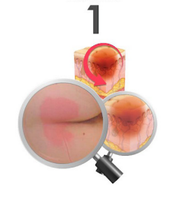
Clasificación de LPP por la NPUAP
NPUAP: National Pressure Ulcer Advisory Panel/ National Pressure Injury Advisory Panel (EEUU)

Slide 7
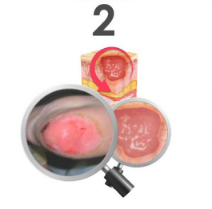
Clasificación de LPP por la NPUAP

Slide 8
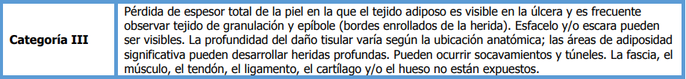
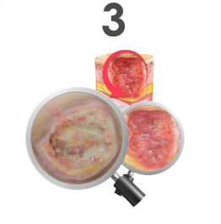
Clasificación de LPP por la NPUAP

Slide 9
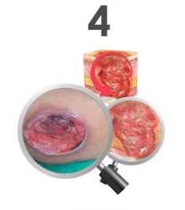
Clasificación de LPP por la NPUAP

Slide 10
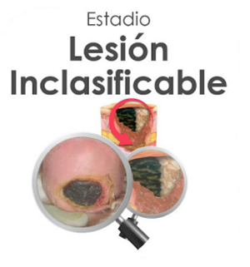
Clasificación de LPP por la NPUAP

Slide 11
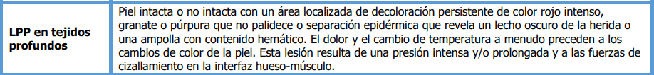
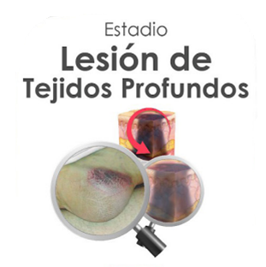
Clasificación de LPP por la NPUAP

Slide 12
Factores de riesgo LPP
Factores intrínsecos | Deficiencias Nutricionales (por defecto o por exceso): Delgadez, desnutrición, obesidad, hipoproteinemias, deshidratación. Alteraciones cutáneas: Edema, sequedad de piel, falta de elasticidad, dermatitis atópicas, lesiones de piel previas (LPP, quemaduras, dermatitis de contacto y de pañal) entre otras. Deficiencias Motoras: Paresia, parálisis. Alteraciones de la sensibilidad: Pérdida o disminución de la sensación dolorosa. Trastorno en el Transporte de Oxígeno: Trastornos vasculares periféricos, estasis venosa, trastornos cardiopulmonares. Movimientos involuntarios (lesiones por esfuerzos repetitivos). Alteración del estado de conciencia: Agitación psicomotora, estupor, confusión, coma, Delirium, entre otros. Alteración de la Eliminación: Urinaria, intestinal y tegumentaria, por ejemplo: incontinencia urinaria, incontinencia intestinal y Diaforesis. Edad (Recién nacidos, lactantes y adultos mayores). Trastornos inmunológicos. Condición clínica compleja.
Fuente | ORIENTACIÓN TÉCNICA SOBRE PREVENCIÓN DE LESIONES POR PRESIÓN 2023, pág. 12.

Slide 13
Factores de riesgo LPP
Factores extrínsecos | Déficit de Higiene, humedad no controlada. Uso de dispositivos médicos en contacto directo con la piel sin protección o vigilancia. Condiciones de vida (personales, ambientales, hábitos, etc.). Arrugas en ropa de cama o vestuario. Medicación tales como: vasoconstrictores, inmunosupresores, corticoides, citotóxicos, sedantes, entre otros. Mecanismos de presión sobre puntos de apoyo. Fuerzas de cizalla y fricción al movilizar. Incumplimiento a protocolo de contención física en pacientes con delirio y agitación psicomotora. Ausencia de sistemas de protección o uso de sistemas de apoyo inadecuados para proteger la piel o aliviar la presión. Factores condicionantes derivados del acto quirúrgico (Ej. Tiempo de intervención, posición, temperatura de quirófano). Estadía hospitalaria prolongada especialmente en paciente crítico (UCI).
Fuente | ORIENTACION TÉCNICA SOBRE PREVENCIÓN DE LESIONES POR PRESIÓN 2023, pág. 12.

Slide 14
Modulo 2:
Valoración del riesgo

Slide 15
Valoración del riesgo de LPP
Valoración del riesgo
Escalas validadas
Valoración de la piel
Conocer factores de riesgos
Adulto: Braden
Pediátrico: Braden Q
Neonatal: NSRAS
Quirúrgico: ELPO
Ex. Físico cefalocaudal.
Atención zonas vulnerables: prominencias óseas, piel y mucosa en contacto con dispositivos médicos
Intrínsecos
Extrínsecos
La aplicación de escalas se realizará:
Servicio clínico y/o unidad: al ingreso con un tiempo máx. 6hrs.
UEH: al cumplir 6 horas desde su ingreso a atención médica y dentro de las primeras 6 hrs de indicada la hospitalización. ESI 1 y 2 clasifican como alto riesgo desde su ingreso.
Pabellón: Pacientes categorizados con alto riesgo se mantiene con la aplicación de medidas preventivas. Cirugías >2 horas se categorizan como alto riesgo desde el ingreso a mesa quirúrgica, hasta el egreso de pabellón.

Slide 16
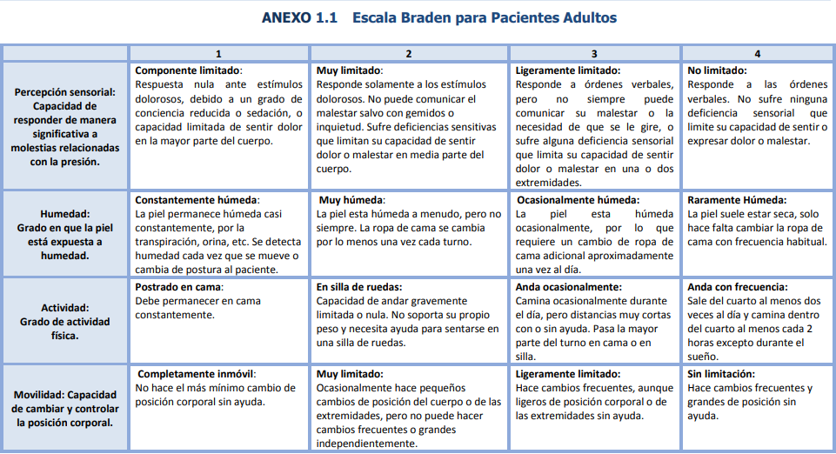
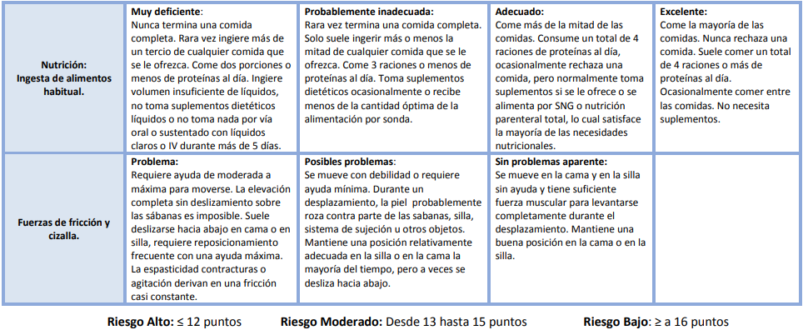

Slide 17
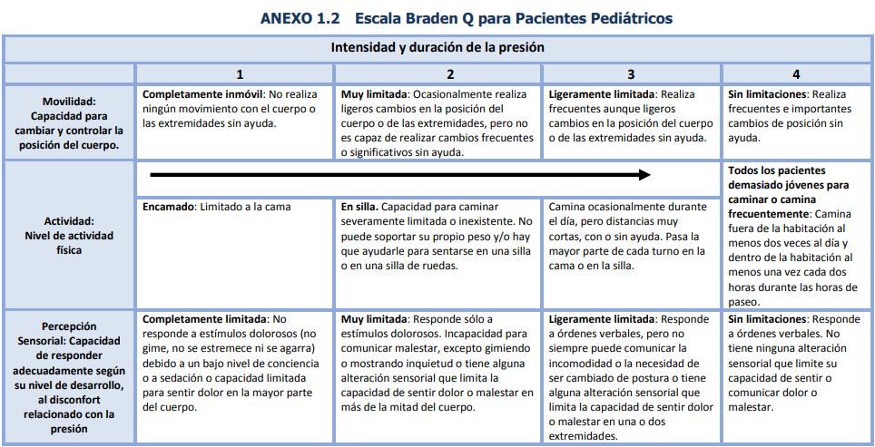
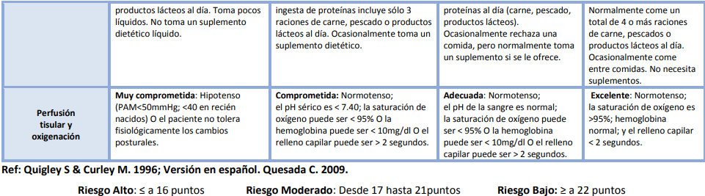
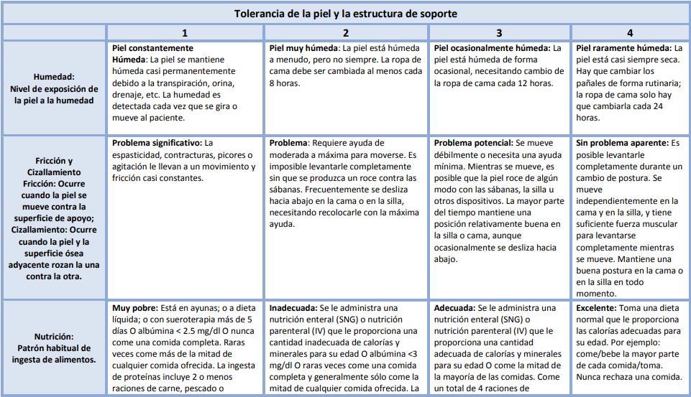

Slide 18
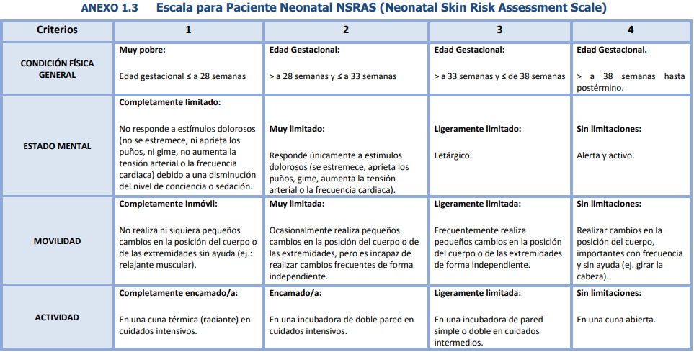
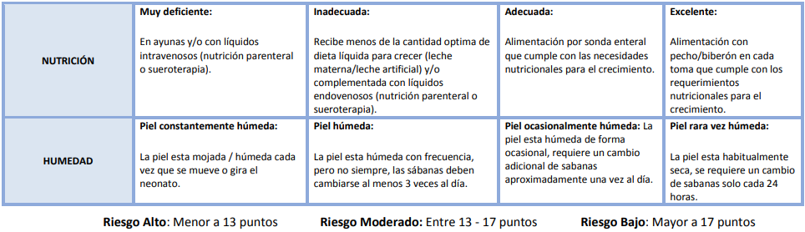

Slide 19
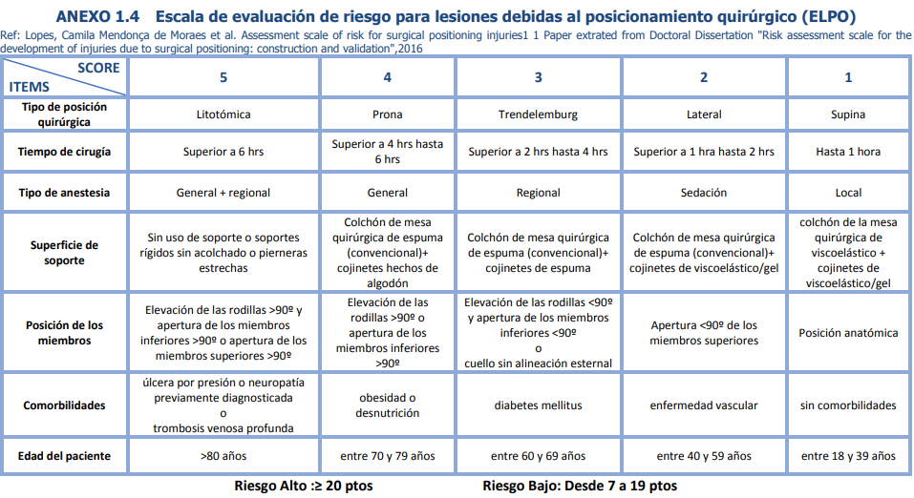
Escala para pacientes >18 años

Slide 20
Modulo 3:
Medidas de prevención

Slide 21
Medidas preventivas LPP
En población general | Las medidas de mayor evidencia en la prevención de LPP son: Cambios de posición frecuentes. Adecuado uso de SEMP (según riesgo del usuario). Protección de la piel en zonas de mayor riesgo de fricción y cizalla con espumas de poliuretano. Mantención de talones en alto para aquellos con riesgos en dichas zonas. Manejo adecuado de la humedad con aplicación de protectores cutáneos, mudas o cambios de ropa frecuente. Valoración nutricional e hidratación, para aquellos usuarios con riesgo o que presenten LPP, realizándose al momento del ingreso o cuando presenten cambios en su condición. Para aquellos con riesgo de desnutrición o desnutridos se les elaborará un plan de intervención nutricional individual.

Slide 22
Medidas preventivas LPP
En Población especial: Pacientes con dispositivos médicos en contacto directo con la piel o mucosa | Algunas de la medida más importante para evitar los riesgos en estos usuarios varían según el dispositivo utilizado, las cuales pueden ser: Utilizar tamaño y características adecuadas para el paciente. Cambios de ubicación del dispositivo según horarios definidos, siempre que sea factible ya sea por condición del paciente o recomendaciones del fabricante. Aplicar apósitos o protector cutáneo que sirvan como barrera entre la piel y el dispositivo. Correcto manejo de la humedad e inspeccionar la piel que se encuentre bajo algún dispositivo, siempre que sea posible.

Slide 23
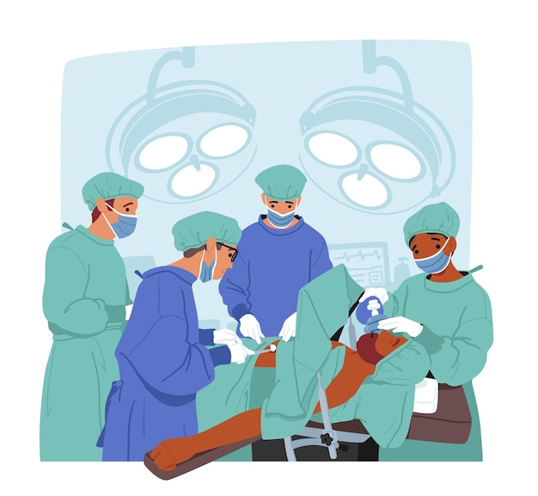
Medidas preventivas LPP
2.- Pacientes quirúrgicos | Los usuarios tienen posibilidades de desarrollar LPP según factores intrínsecos y extrínsecos. Factores extrínsecos: Tipo de anestesia Temperatura del pabellón Posición quirúrgica del paciente Superficie de la mesa quirúrgica Los dispositivos utilizados de la duración de la cirugía. Factores intrínsecos: Comorbilidades del paciente Estado nutricional y edad Duración del proceso quirúrgico, desde el ingreso al egreso del pabellón Cada una hora de aumento en la cirugía se ve representado por 1,07 veces más de riesgo de desarrollo de LPP. Cirugías que sobrepasan 2 horas pueden disminuir la oxigenación de los tejidos comprimidos, favoreciendo la ocurrencia de lesiones.

Slide 24
Medidas preventivas LPP
2.- Pacientes quirúrgicos | Para el control de los factores de riesgos extrínsecos e intrínsecos se recomienda: Alivio de puntos de presión durante y de forma inmediata luego de la permanencia del paciente en la mesa quirúrgica. Uso de colchones de flotación seca, viscoelásticos u otros con distribución de peso a base de gel. Posicionadores viscoelásticos, gel o espuma de alta densidad forrados. Valoración de la piel previo y después del acto quirúrgico. Medidas adicionales: protector cutáneo previo al inicio de la cirugía, protección cutánea de nuevos puntos de presión en cirugía de más de 1 tiempo y realizar alivio de puntos de presión en coordinación con cirujano cuando sea posible. Registro de los dispositivos o elementos de sujeción usados en el posicionamiento quirúrgico y los tiempos de aplicación. Toda lesión en zonas de apoyo sometidas a presión durante el procedimiento quirúrgico y pesquisada dentro de las 72 horas post operatorias, es atribuible a dicho proceso de atención.

Slide 25
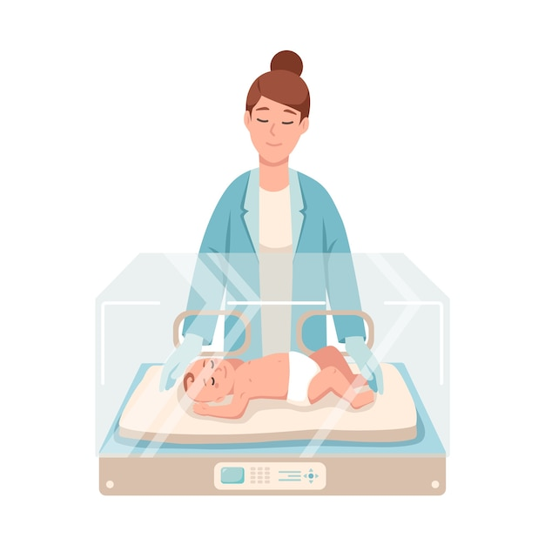
Medidas preventivas LPP
3.- Pacientes neonatos y lactantes | Se debe hacer hincapié en la exploración física, evaluación y protección de la piel que se encuentre en contacto con dispositivos médicos, como también la zona occipital es fundamental en la prevención de LPP, además de: Asegurar el uso de SEMP apropiadas a las características del paciente. Establecer cambios de posición o movilización y rotar la cabeza en forma frecuente. Establecer plan de cuidado nutricional individualizado.

Slide 26
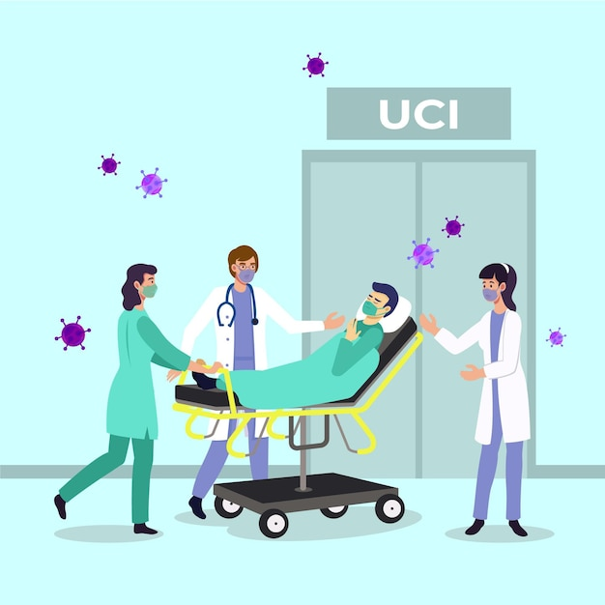
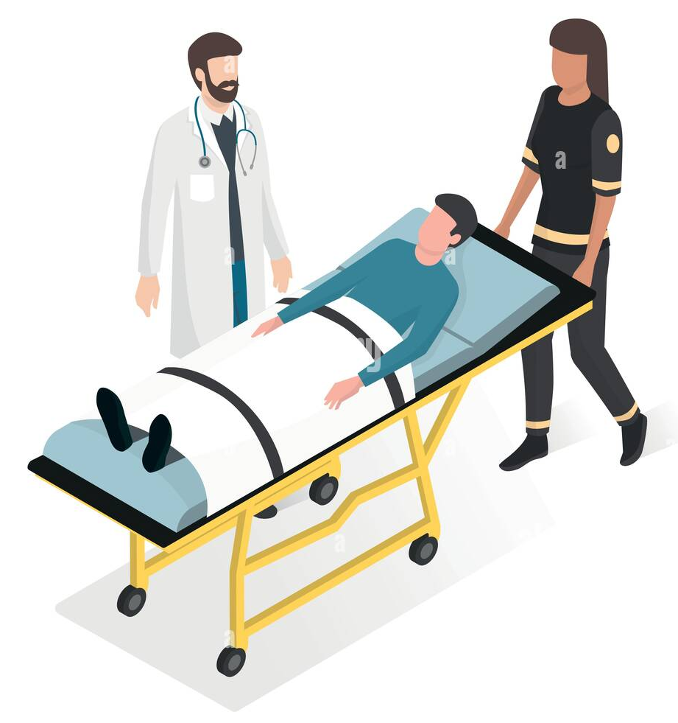
Medidas preventivas LPP
4.- Paciente en estado crítico | Se recomienda (según orientación técnica): Uso de apósitos de espuma de poliuretano con silicona de varias capas. Uso de SEMP adecuada al nivel de riesgo del paciente. Régimen estructurado de higiene y manejo de humedad. Cambios de posición y/o alivio de los puntos de presión en zonas de apoyo, según tolerancia hemodinámica Medidas específicas de prevención en pacientes que por necesidad quirúrgica o soporte vital deben estar en posición prono.
5.- Paciente en unidad de emergencia hospitalaria | Se recomienda (según orientación técnica): Implementar programa de reposicionamiento. Uso de SEMP adecuada al nivel de riesgo del paciente. Protección de la piel de la humedad. Retiro de dispositivos de inmovilización de columna y/o extremidades (férulas) tan pronto se confirme la ausencia de lesión. Elevación de talón. Uso de apósito preventivo en zonas de riesgo.

Slide 27
Modulo 4:
Funciones y responsabilidades de los funcionarios por estamento.

Slide 28
Nutrición
Paciente hospitalizado
Se encuentra
Estado de estrés catabólico
Observándose una
Es importante
Respuesta inflamatoria sistémica
Identificar pacientes con riesgo de malnutrición
Generando
Malnutrición asociada a enfermedad (MAE)
Para evitar
Impactando en la:
Cicatrización
Lesiones por presión

Slide 29
Plan nutricional
Todo paciente con lesión por presión debe ser evaluado por el profesional nutricionista el cual elaborará un plan nutricional individualizado con el propósito de definir las estrategias terapéuticas más adecuadas
1
Valoración del estado nutricional: tamizaje y/o evaluación
Recoger, verificar e interpretar información dentro de las primeras 24 a 48 hrs.
2
Diagnóstico nutricional
Se identifica y define el problema nutricional
3
Intervención nutricional
Abordaje integral del problema y diagnóstico nutricional.
4
Monitoreo y reevaluación
En esta etapa evolución del paciente y cumplimiento de la intervención nutricional.

Slide 30
Kinesiología
La inmovilidad, producto de la internación, constituye una causal para que se generen LPP, por la disminución de la capacidad funcional en los sistemas musculo esqueléticos y cardiovascular.
Por lo tanto, es importante:
Movilización temprana
Estimular la movilidad pasiva o activa del paciente
Atención Kinesiológica
Valorar y observar estado de la piel, zonas vulnerables y sitios de apoyo.
El conocimiento sobre las lesiones por presión, así como del abordaje terapéutico para su prevención y tratamiento, constituyen una de las causas que con frecuencia frenan o entorpecen la ejecución de un programa de rehabilitación.

Slide 31
Terapia postural
Decúbito supino (primera posición).
Extremidades superiores en extensión articular y supinación, dedos de la mano separados y flexionados ligeramente, y pulgar en posición media.
Caderas en extensión y rodillas en ligera flexión con rollo elástico como soporte, alineado con el eje corporal para evitar rotación de cadera y el equinismo del pie (segunda posición).
Abducción de hombro, flexión de codo en 90° y pronación del antebrazo. En ambas posiciones se colocará almohadilla bajo el hombro afecto para evitar la retropulsión.
Flexión de cadera y rodilla.
Decúbito lateral:
Lado sano:
Decúbito lateral total, no intermedio.
Hombro afectado extendido, brazo hacia adelante sobre una almohada.
Pierna superior adelantada sobre una almohada (el pie debe estar completamente apoyado en la almohada y no colgar en inversión).
Lado afectado:
Hombro inferior extendido y antebrazo en supinación.
Pierna inferior extendida en la cadera y con ligera flexión de rodilla. Pierna superior adelantada sobre una almohada. Decúbito prono.
El tórax debe quedar libre para respirar con comodidad.
Se utiliza en la prevención y tratamiento de las úlceras sacro coxígeas y trocantéricas.
Contraindicada en pacientes con lesiones torácicas, cardiacas y con trastornos de la respiración.
Sedestación en silla de ruedas: elevaciones entre 15 y 30 min cada una hora

Slide 32
Disminución fuerza muscular
Consecuencias de la inmovilización
Perdida del 1% densidad ósea
Riesgo de fracturas
.
Riesgo de trombosis y embolias

Slide 33

Profesional médico
El diagnóstico y la consignación medica en la ficha clínica, es una estrategia fundamental para visibilizar la importancia de las lesiones por presión en pacientes hospitalizados. Debe quedar consignado como diagnóstico.
En cuanto al manejo terapéutico multidisciplinario, se debe registrar en ficha clínica si paciente tiene alguna contraindicación para la aplicación de medidas de prevención, por ej.: contraindicación para cambios de posición. Además de complementar con indicación de evaluación nutricional y terapia de kinemotora, principalmente en paciente con observación de moderado y alto riesgo de lesión por presión (LPP).
.

Slide 34
MODULO 1: CONTEXTUALIZACION LPP
Lesiones por presión
IMPACTAN
Calidad de la atención
Calidad de vida
Gestión hospitalaria
Las LPP son de aparición rápida y de recuperación lenta y compleja.

Slide 35
¡GRACIAS!

